Slide 1

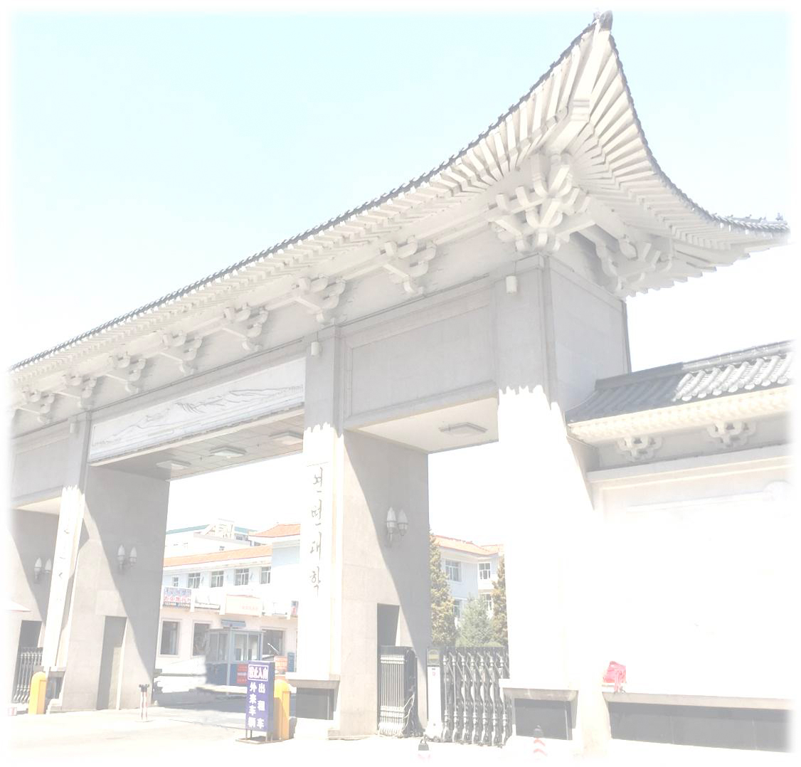
Korea Entertainment Industry Association
2018 International Conference
The 4th Industrial Revolution and Entertainment Industry
1. Date : July 5(Thursday) ~ 7(Friday), 2018
2. Vanue : YANBIANU UNIVERSITY
3. Key Date :
1) Pre-registration Deadline : April 27(Fri), 2018
2) Deadline to submit thesis application(Title and Overview) : May 4(Fri), 2018
3) Notification of thesis application result : May 11(Fri), 2018
4) Deadline of thesis : June 1(Fri), 2018
5) Thesis Supervision : June 15(Fri), 2018
6) Editing : June 21(Thur), 2018
7) Publishing : June 22(Fri), 2018
4. Author Categories : - Entertainment Culture/ Industries/ Tourism
- Entertainment Contents Art
- Sportainment
- Edutainment
- Life-caretainmen
- Infortainment/ Entertainment Policy / Technology
5. Abstract Submission :
- Submissions must conform to the KOEN format instruction
- Office@koen.or.kr
- Language: English (Additional Korean abstract available)
6. Questions and Contact :
- Any questions about the abstract submission process can be sent to
Office@koen.or.kr.
7. Host : Korea Entertainment Industry Association
8. Sponsor : YANBIANU UNIVERSITY / Wonkwang University
http://www.koen.or.kr

Slide 2
한국엔터테인먼트산업학회
2018 제 1회 국제학술대회 논문모집
4차 산업혁명과 엔터테인먼트산업
1. 일시 : 2018년 7월 5일(목) ∼ 7일(토)
2. 장소 : 중국 연변대학교
3. 주요일정 :
- 사전 등록(참가 희망자 모집) : 2018.4.27(금)
- 논문투고예정신청서(제목/개요) : 2018.5.4(금)
- 논문투고예정신청서 채택 공지 : 2018.5.11(금)
- 논문마감 : 2018.6.1(금)
4. 투고분야 :
- 엔터테인먼트 문화/산업/관광
- 엔터테인먼트 콘텐츠/예술
- 스포테인먼트 - 에듀테인먼트
- 라이프케어테인먼트
- 인포테인먼트/엔터테인먼트 정책/기반기술
5. 작성 및 투고 :
- 영문작성(국문초록 병행)
- 논문양식 다운로드 및 온라인투고 office@koen.or.
참가비 : 추후공지(논문감수료 포함)
후원 : 연변대학교 / 원광대학교
참가국 : 한국, 중국, 베트남, 유럽(4-5개국) 등
문의 : 사무국( 043-276-0711 ), 홈페이지 참조
http://www.koen.or.kr

